Slide 1
Java程序设计
蔡树彬

Slide 2
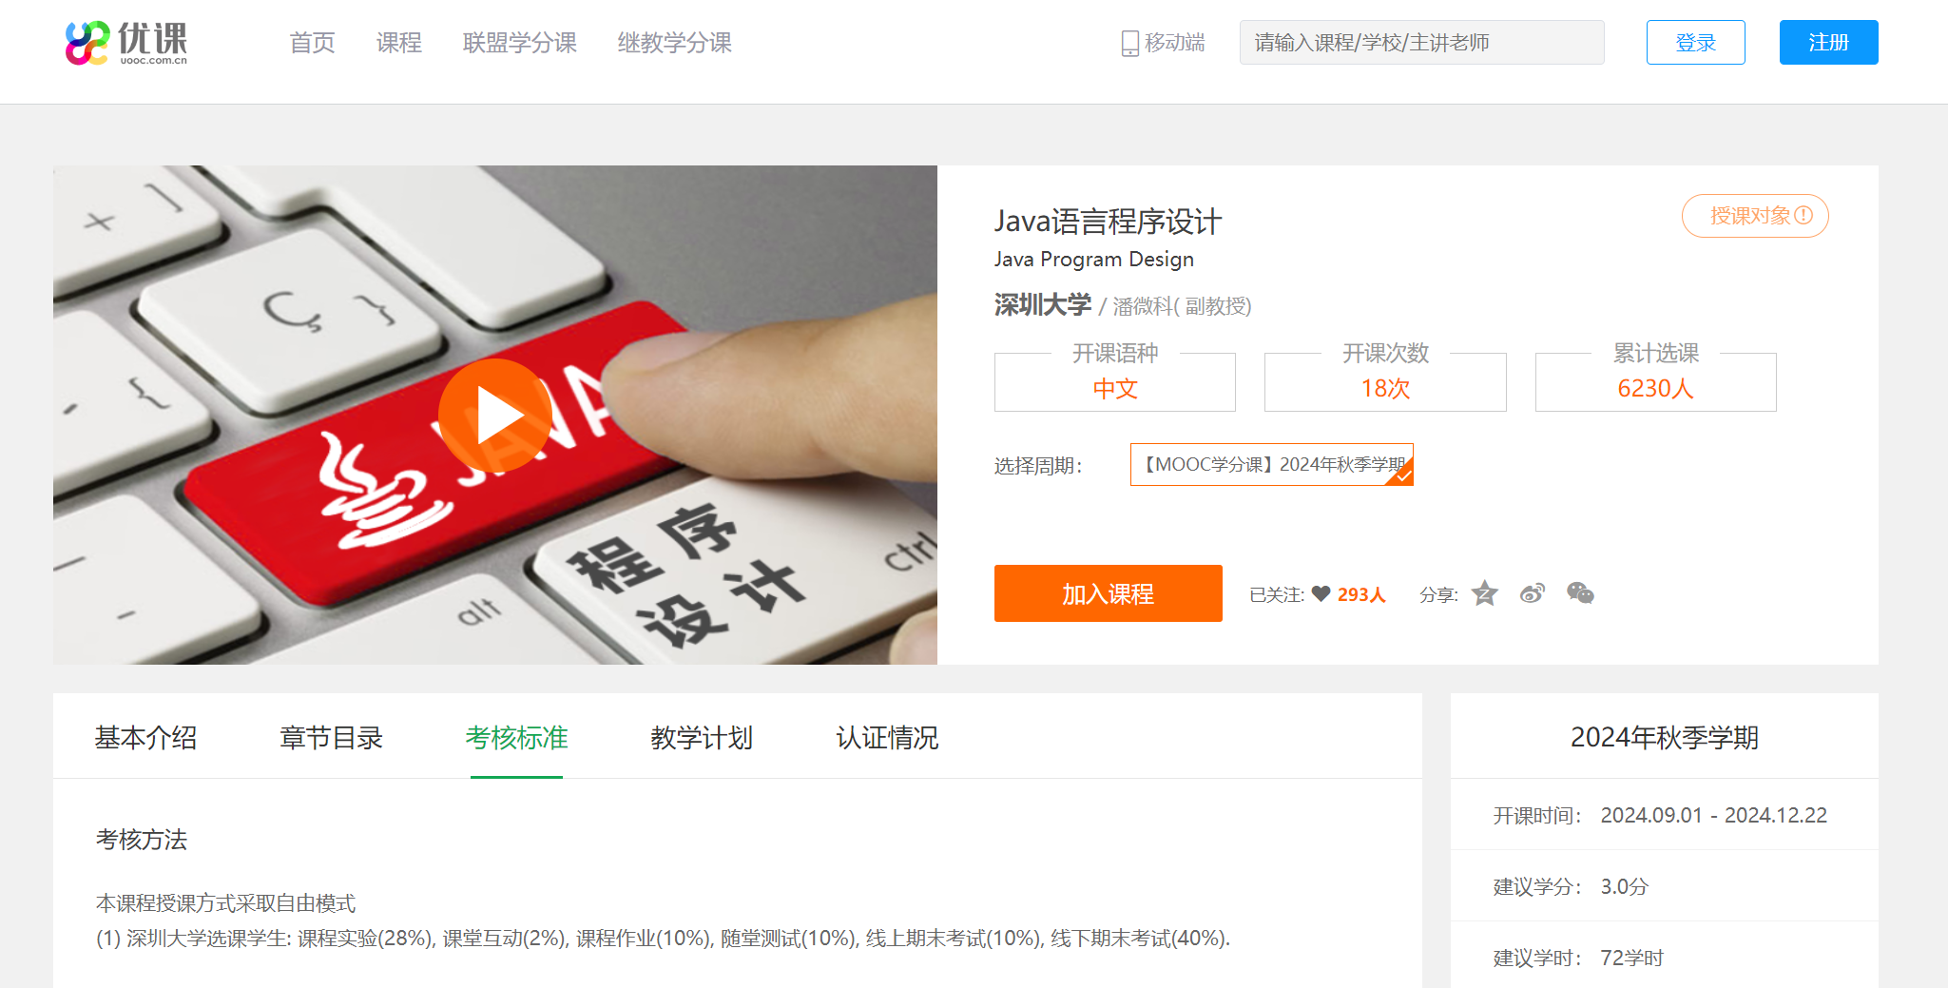
优课上的Java程序设计
http://www.uooconline.com/course/757743049
本周完成第1、2章的视频观看及习题练习

Slide 3
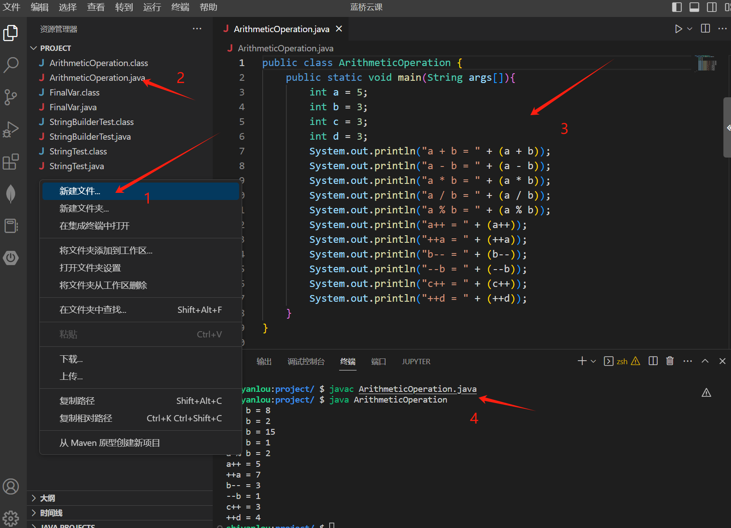
蓝桥杯上的Java简明教程
https://www.lanqiao.cn/courses/1230
本周完成基础语法（上/下）的实验
蓝桥上的WebIDE操作要点见右
鼠标右键新建文件（含后缀）
编写代码
终端命令行编译、运行（检测点）
截图可使用左侧“步骤”菜单下的内容
注意打开环境窗口，通过检测点

Slide 4
注意截图
1. 优课上视频观看完成截图（打上自己水印等个人信息）
2. 蓝桥杯上实验完成截图（打上自己水印等个人信息）
3. 下周停课，但实验不停，需要完成实验报告1
解2题
设计测试用例
常见正例、（多个）边界例子

